Slide 1

Dusnoki Tesco hálózata
Végrehajtók:
Simon Valentin
Dervaderics Márk
Gavlik Gábor

Slide 2

Alapvető erőforrások
Eszközök: 20db PC, 4db switch, 3db router, 2db wifi router, 5db laptop, 2db táblagép, 3db szerver
Helyiségek: porta, management, raktár, iroda, igazgatóság
IP tartományok: 199.40.0.0/27 10.0.0.0/20
255.255.255.224 255.248.0.0
Routerek, switchek márkája: szerintem látszik

Slide 3

Protokollok
Használt protokollok:
- SSH
- DHCP
- Csoportosítás (Alhálózat szerint)
- WIFI

Slide 4
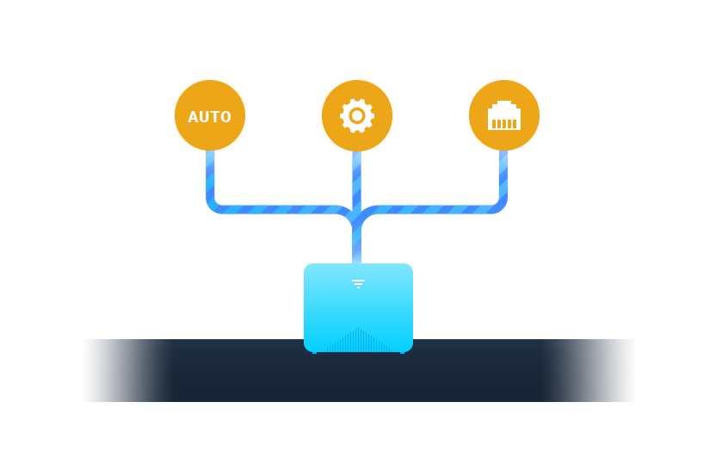
Lépés: A topológia elkészítése
Porta: 1db WRT300N wifi router, 1db PC, 1db laptop, 1db táblagép
Iroda: 1db 1941 router, 2db switch, 2db szerver, 12db PC
Raktár: 1db 1941 router, 1db switch, 2db PC
Management: 1db 1941 router, 1db switch, 3db PC, 2db laptop
Igazgatóság: 1db WRT300N wifi router, 2db laptop, 1db táblagép, 2db PC, 1db szerver

Slide 5

2. Lépés: IP cím számítás
Alap cím: 199.40.0.0/27 ---> 3 kölcsönvett bit ---> 255.255.255.224
8-3 = 5 (maradék bitek száma)
Alhálózatok száma: 8 (kettő a harmadikon)
Kliensek száma 1 alhálózaton: 32 (kettő az ötödiken)
Ip címek alhálozatonként: Githubon :)

Slide 6
3. Lépés: Alapkonfiguráció
Routerek:
Jelszavak
Secure Shell (SSH)
Virtuális vonalak védelme
Switchek:
Jelszavak
Virtuális vonalak védelme

Slide 7

4. Lépés: IP címek kiosztása (DHCP)
Az IP címek DHCP protokoll segítségével lett kiosztva, az összes állomás számára
IP címek kiosztva: DHCP szerverek, és cisco routerek segítségével

Slide 8

5. Lépés: Rootolás + tesztelés
Routerek között: 10.0.0.0
Eszközöknek ugrási pont megadása
Hálózat tesztelése, szimuláció segítségével

Slide 9
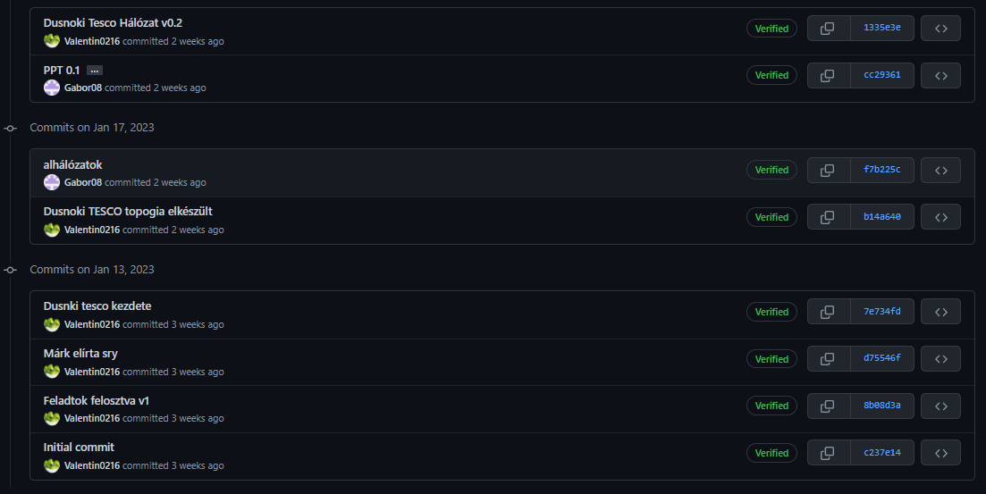
Commitok

Slide 10
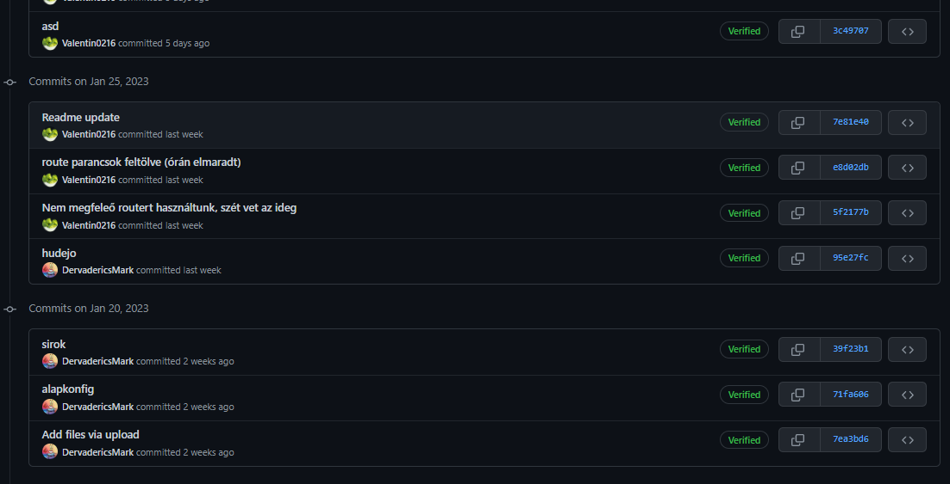
Commitok

Slide 11
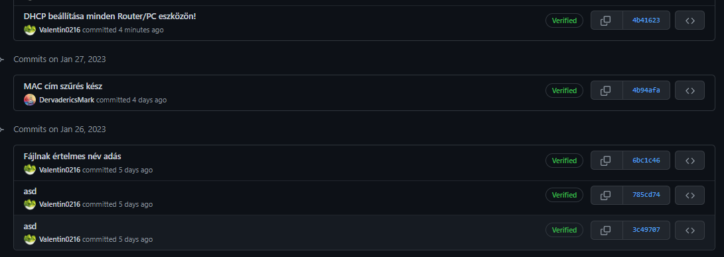
Commitok

Slide 12

Köszönjük a figyelmet!
https://github.com/Valentin0216/tesco_halozat

